Slide 1
Absorption et émission de la lumière
Alexandre Jedrecy
Concours externe spécial de l’agrégation de physique-chimie option physique
Session 2022

Slide 2
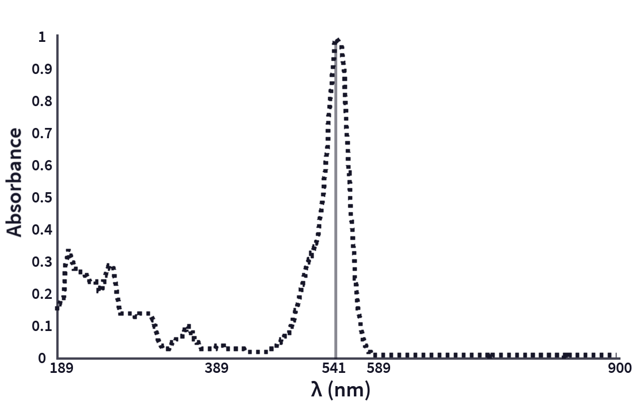
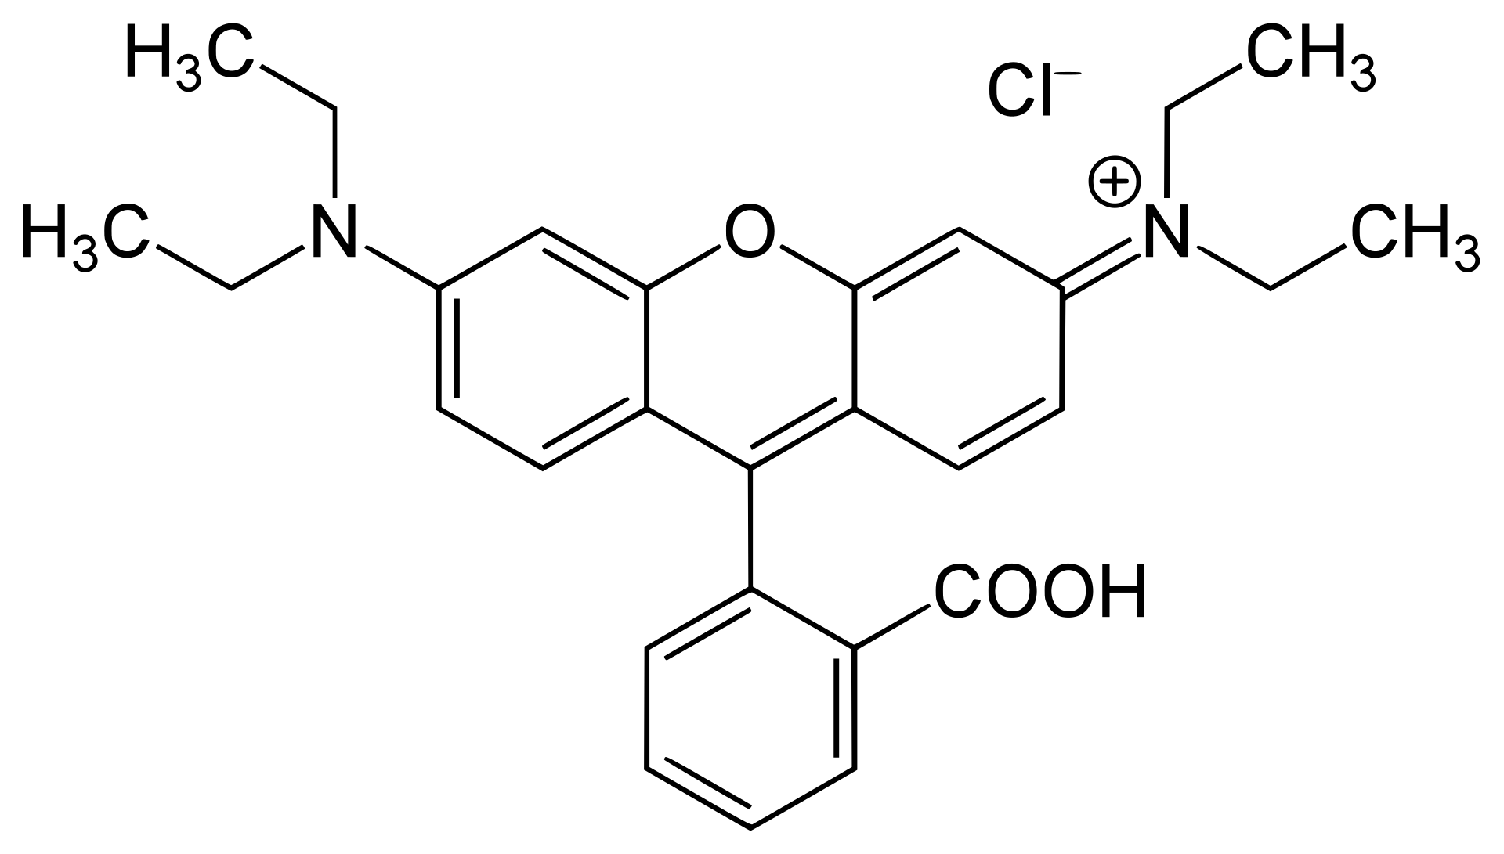
Rhodamine B
Spectre d’absorption

Slide 3
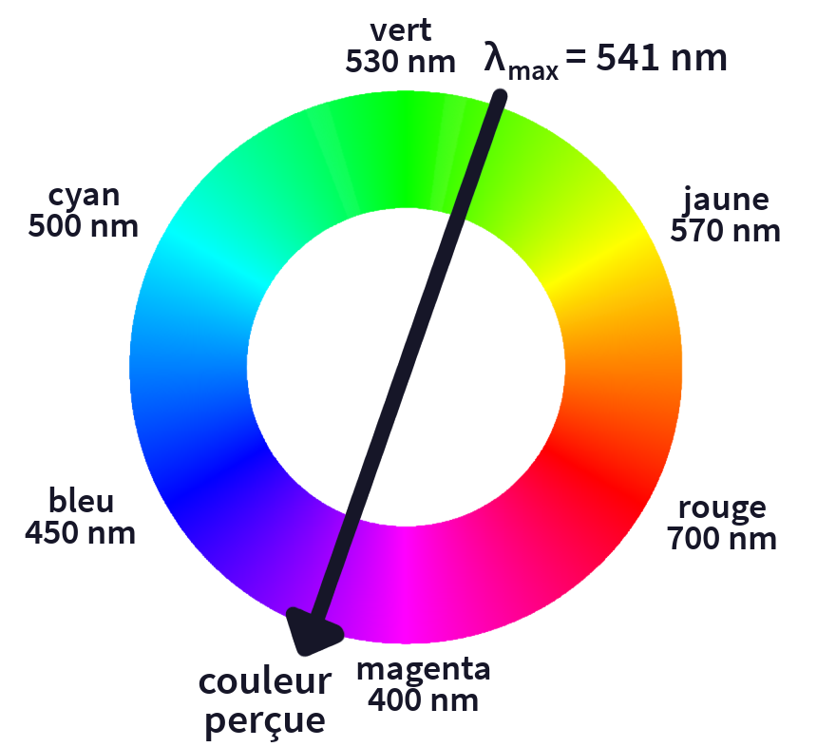

Slide 4
